Slide 1
全国中小学电脑制作活动
中央电化教育馆 项目部
2019.12.19

Slide 2
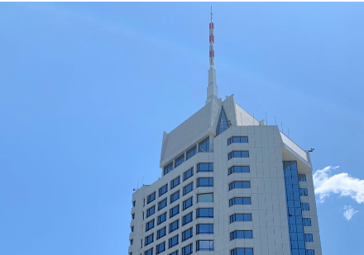
目录
活动介绍
指南解读
活动注意事项

Slide 3
目录
活动介绍
指南解读
活动注意事项

Slide 4
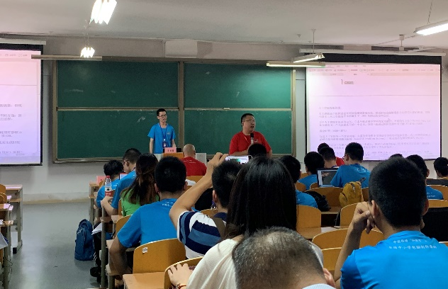
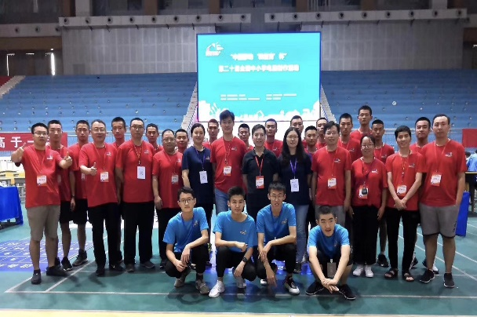
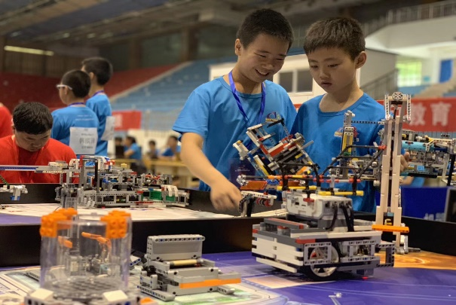
电脑活动
活动介绍
电脑活动、伴我成长！
探索创新、成就梦想！
电脑活动
2000-2019
20年20届、初心不改！
2020、新时代、新精彩！
中央电化教育馆

Slide 5
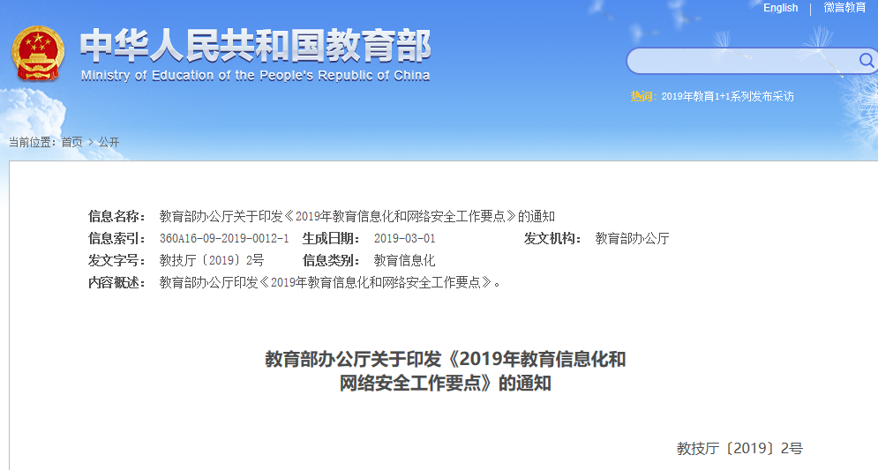
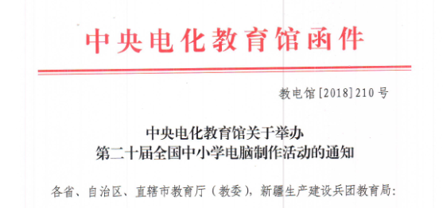
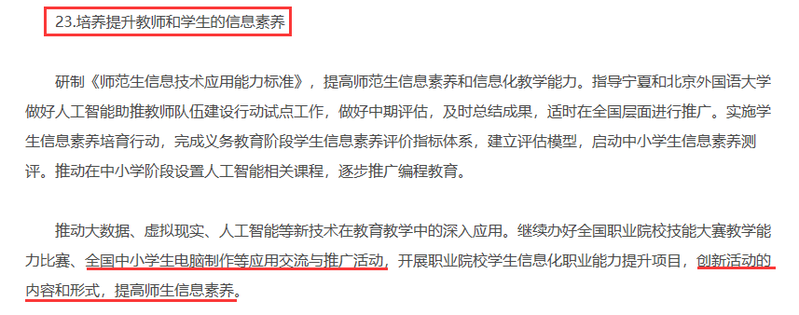
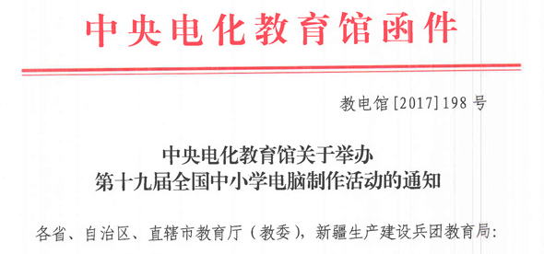
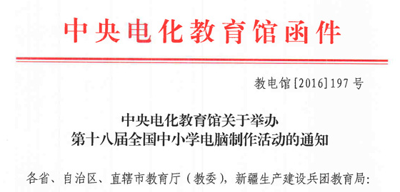
活动介绍
品牌赛事活动
师生信息素养提升实践活动
转型升级
重展示
重交流
……
中央电化教育馆

Slide 6
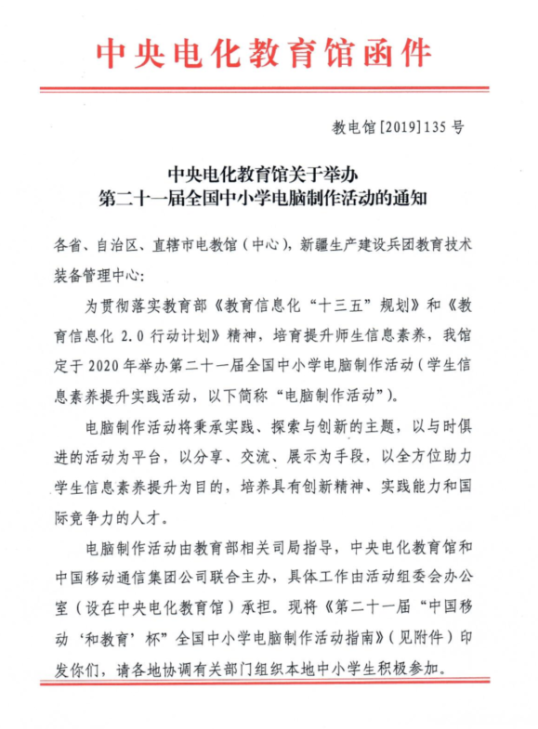
活动介绍
活动简介
全国中小学电脑活动已连续举办二十届。从2000年开始，活动始终坚持以“实践、探索、创新”为主题、以形式多样的活动项目为载体，积极推动教育信息化发展。
中央电化教育馆官网
http://www.ncet.edu.cn
全国中小学电脑制作活动官网
http://www.huodong2000.com.cn/
中央电化教育馆

Slide 7
目录
活动介绍
指南解读
活动注意事项

Slide 8
指南解读
数字创作
程序设计
机器人
活动内容
人工智能
创客
中央电化教育馆

Slide 9
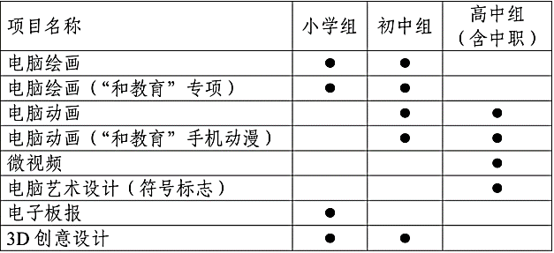
指南解读-数字创作项目
中央电化教育馆

Slide 10
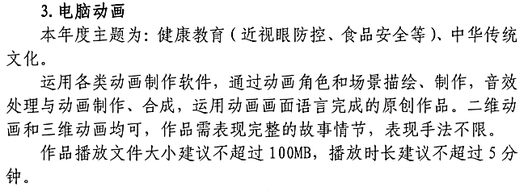
指南解读-数字创作项目
中央电化教育馆

Slide 11
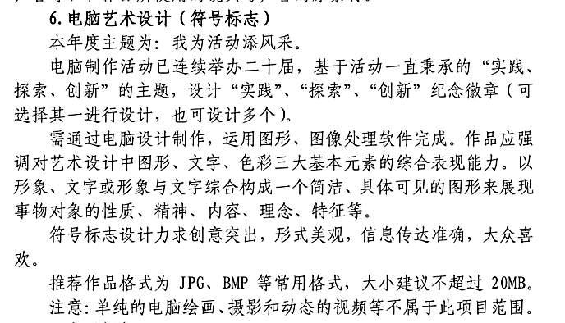
指南解读-数字创作项目
中央电化教育馆

Slide 12
指南解读-数字创作项目
中央电化教育馆

Slide 13
指南解读-数字创作项目
中央电化教育馆

Slide 14
指南解读
数字创作
程序设计
机器人
活动内容
人工智能
创客
中央电化教育馆

Slide 15
指南解读-程序设计项目
中央电化教育馆

Slide 16
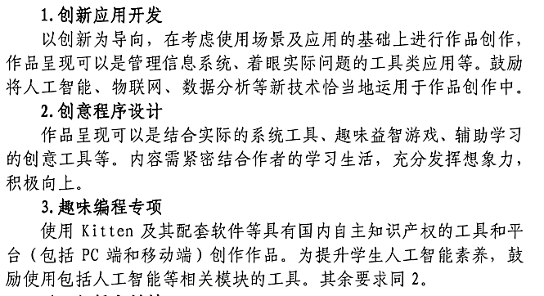
指南解读-程序设计项目
中央电化教育馆

Slide 17
指南解读-程序设计项目
中央电化教育馆

Slide 18
指南解读-程序设计项目
中央电化教育馆

Slide 19
指南解读-程序设计项目
中央电化教育馆

Slide 20
指南解读
数字创作
程序设计
机器人
活动内容
人工智能
创客
中央电化教育馆

Slide 21
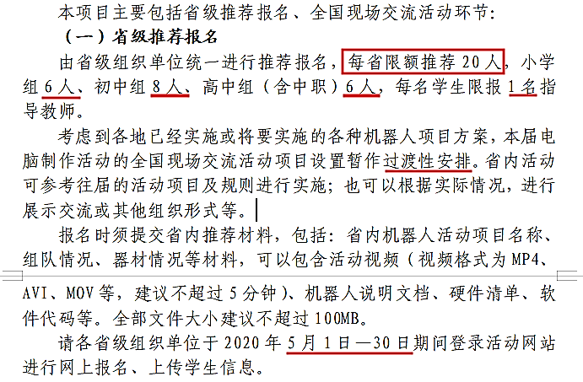
指南解读-机器人项目
中央电化教育馆

Slide 22
指南解读-机器人项目
中央电化教育馆

Slide 23
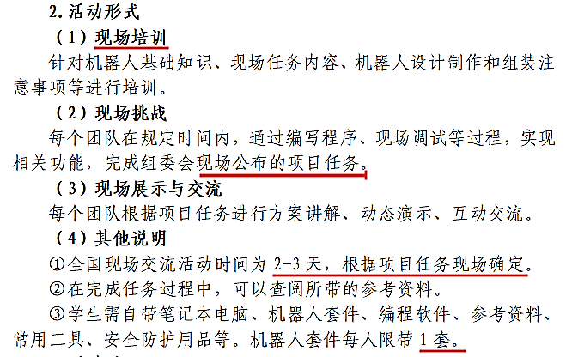
指南解读-机器人项目
中央电化教育馆

Slide 24
指南解读
数字创作
程序设计
机器人
活动内容
人工智能
创客
中央电化教育馆

Slide 25
指南解读-创客项目
1. 项目设置
中央电化教育馆

Slide 26
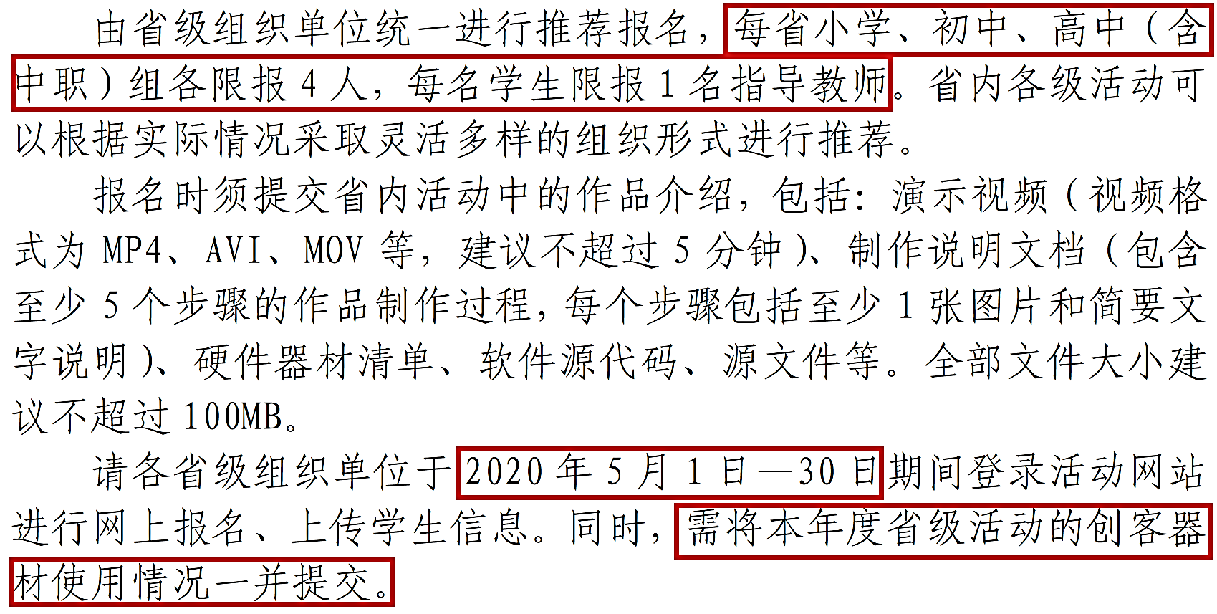
指南解读-创客项目
2. 组织形式
省级推荐报名
全国现场交流活动
中央电化教育馆

Slide 27
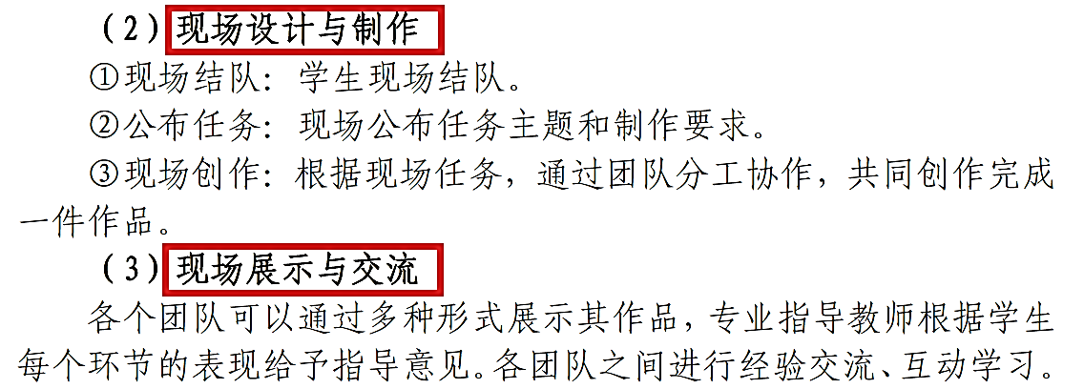
指南解读-创客项目
3. 活动流程
中央电化教育馆

Slide 28
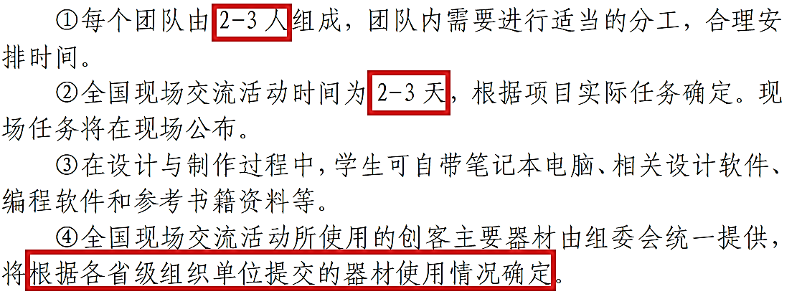
指南解读-创客项目
4. 其他说明
中央电化教育馆

Slide 29
指南解读
数字创作
程序设计
机器人
活动内容
人工智能
创客
中央电化教育馆

Slide 30
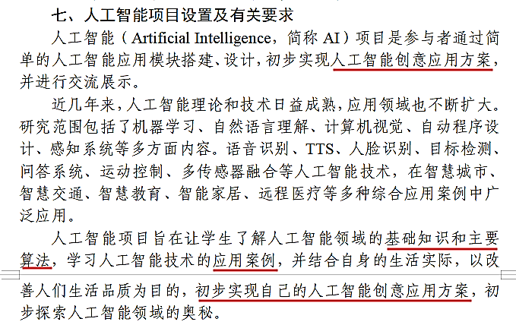
指南解读-人工智能项目
中央电化教育馆

Slide 31
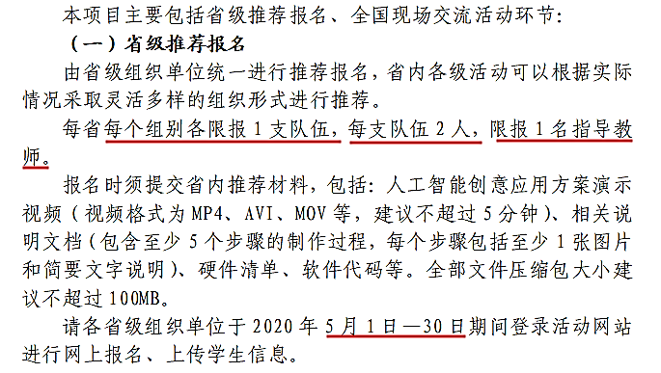
指南解读-人工智能项目
中央电化教育馆

Slide 32
指南解读-人工智能项目
中央电化教育馆

Slide 33
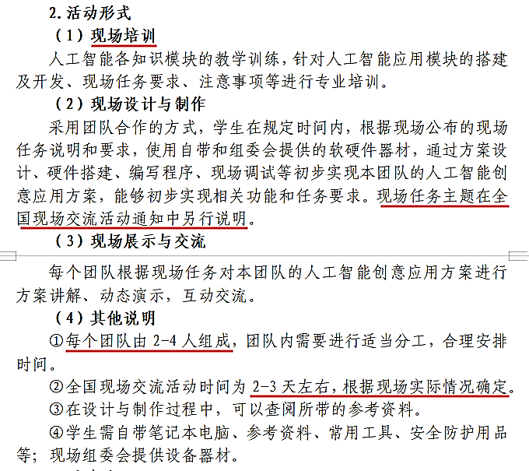
指南解读-人工智能项目
中央电化教育馆

Slide 34
目录
活动介绍
指南解读
活动注意事项

Slide 35
活动注意事项
报名
指南发布：2019-11-28（关注活动网站或央馆网站相关文件）。
现场活动通知发布：2020年6月左右。
各省报送时间：
数字创作、程序设计项目为：2020年4月1日-2020年4月30日
创客、机器人、人工智能项目为：2020年5月1日-2020年5月30日
活动组织：由各级电教部门统一组织，不接受个人报名。
指南内容
注意事项：指南中各项目细节，包括当年度主题、报送要求、形态界定、现场活动形式、现场需自带笔记本电脑等。
现场活动
现场活动时间：2020年暑假期间。
证书发放：不发放获奖证书，根据活动参与情况发放参与证书。
中央电化教育馆

Slide 36
感谢聆听！
活动组委会办公室：
中央电化教育馆 项目部
电 话：010-66490951
E-MAIL：xmb@moe.edu.cn

